Slide 1
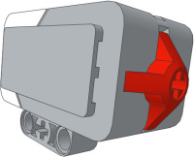
Конструирование и программирование робота с датчиком касания

Slide 2
Ведение:
В состав конструктора Lego mindstorms EV3 входят различные датчики. Главная задача датчиков - представлять информацию из внешней среды модулю EV3, а задача программиста - научиться получать и обрабатывать эту информацию, подавая необходимые команды моторам робота. На протяжении ряда уроков мы будем последовательно знакомиться со всеми датчиками, входящими и в домашний, и в образовательный наборы, научимся взаимодействовать с ними и решать наиболее распространенные задачи управления роботом.

Slide 3
Для подключения датчиков к модулю EV3 предназначены порты, обозначенные цифрами "1", "2", "3" и "4".
Таким образом, к одному модулю EV3 одновременно можно подключить до четырех различных датчиков. Все порты абсолютно равнозначны и вы можете подключать датчики к любым портам, главное - будьте внимательны при указании номера порта для соответствующих датчиков в ваших программах.

Slide 4
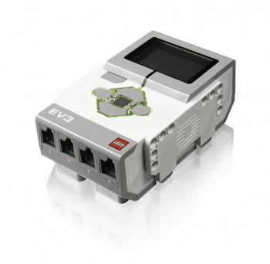

Slide 5
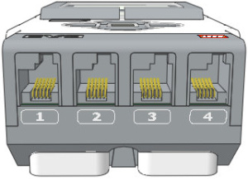

Slide 6
Первым датчиком, который мы изучим, будет датчик касания

Slide 7
Этот датчик, по сути, представляет собой специальную кнопку, которая может находиться в двух состояниях:
"Нажатие" или "Освобождение"
Также, последовательный переход в состояние "Нажатие", а затем "Освобождение" называется: "Щелчок и может обрабатываться программой. как самостоятельное событие.

Slide 8
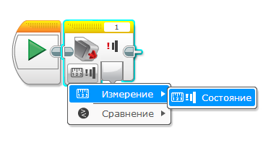
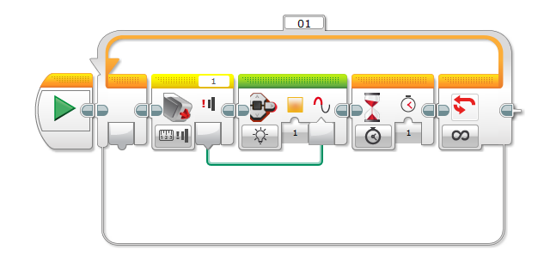
Режим измерения
Задача:
Включить мигание красной подсветки ,
если датчик нажат , и непрерывную красную подсветку, если датчик касания не нажат.
Не забудьте поставить паузу,
иначе подсветка никогда не
будет мерцать, так как скорость
Выполнения цикла выше,
Чем скорость мерцания.

Slide 9
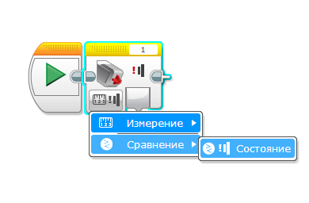
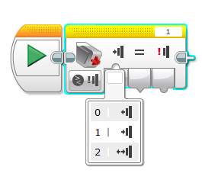

Режим сравнения
Режим сравнения позволяет определить три состояния датчика
Кнопка нажата
Не нажата
Произошло нажатие и отпускание кнопки

Slide 10
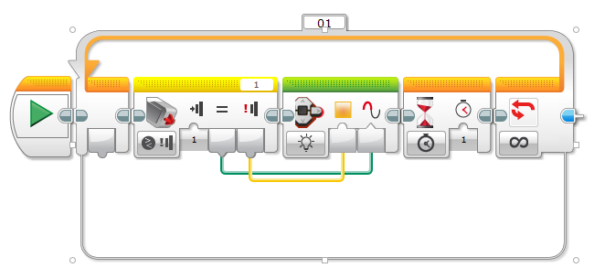
Режим сравнения

Slide 11
Управление операторами
Какие же инструменты представляет нам среда программирования для получения информации с датчиков и реагирования на эту информацию в программе? Давайте начнем знакомиться с программными блоками, расположенными в Оранжевой палитре, которая называется "Управление операторами".

Slide 12
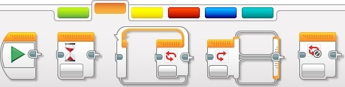

Slide 13
Программные блоки Оранжевой палитры, не смотря на свою малочисленность, очень важны! С помощью этих блоков мы можем обрабатывать массу событий и условий и сложно представить практическую программу, которая может обойтись без этих блоков.

Slide 14
С самым первым блоком Оранжевой палитры мы уже с вами знакомы: он называется "Начало". Именно с него начинаются все программы для роботов.
Второй программный блок называется "Ожидание". Этот блок заставляет программу ожидать выполнения какого-либо условия или наступления какого-либо события. Пока не выполнится условие, установленное в этом блоке, программа не перейдет к выполнению следующих программных блоков! Если перед тем, как начнется выполнение блока "Ожидание" были включены, какие-либо моторы, то они будут продолжать вращаться с установленной скоростью.

Slide 15
Третий программный блок называется "Цикл". Этот блок многократно выполняет программные блоки, вложенные внутрь его, пока не будет выполнено условие завершения цикла, заданное в настройках блока.
Следующий программный блок называется "Переключатель". Он служит для того, чтобы в зависимости от заданных условий - выполнить одну последовательность программных блоков, вложенных в один из своих контейнеров.
Заключительный программный блок называется "Прерывание цикла". Его предназначение - досрочное прекращение выполнения заданного цикла.

Slide 16
Программные блоки "Ожидание", "Цикл" и "Переключатель" имеют множество режимов и соответствующих настроек, знакомиться с которыми мы будем на практических примерах, последовательно и с наглядными пояснениями

